Slide 1
파이썬 프로그래밍 기초 - 2
최도진

Slide 2
01 파이썬 시작하기
02 변수와 객체
03 자료형과 연산자
04 조건문과 반복문
05 함수
06 파일 처리
07 데이터 분석을 위한 주요 라이브러리

Slide 3
05. 함수
사용자 정의 함수
함수 정의
>>> def sum1(a, b): [Enter]
x = a + b [Enter]
return x [Enter]
[Enter]
>>> def sum2(*args): [Enter]
x = 0 [Enter]
for i in args: [Enter]
x += i [Enter]
return x [Enter]
[Enter]
함수 호출
>>> a = 5
>>> b = 3
>>> sum1(a, b)
8
>>> sum1(3, 5)
8
>>> sum2(1, 2, 3, 4, 5)
15
>>> sum2(2, 3.5, 10)
15.5

Slide 4
05. 함수
내장 함수
함수 종류
abs (x)
all(iterable_x)
any(iterable_x)
chr(x)
ord(c)
dir(x)
divmod(a, b)
oct(x)
hex (x)
id(object)
int(x)
str(x)
list(x)
파이썬 코드
>>> abs(-3.5)
3.5
>>> all([1, 2, 3, 4])
True
>>> all([4, -2, 0.0, 4])
False
>>> any([1, 2, 3, 4])
True
>>> any([4, -2, 0.0, 4])
True
>>> chr(97)
'a'
>>> chr(48)
'0‘
>>> ord('a')
97
>>> ord('0')
48
>>> dir([1, 2, 3])
>>> dir({'1':'a'})
>>> dir(1)
>>> divmod(7, 3)
(2, 1)
>>> divmod(1.3, 0.2)
(6.0, 0.09999999999999998)
>>> oct(8)
'0o10'
>>> oct(234)
'0o352
>>> hex(16)
'0x10'
>>> hex(234)
'0xea‘
>>> a = 3
>>> id(a)
1728080976
>>> int('3')
3
>>> str(3)
'3‘
>>> list("Python")
['P', 'y', 't', 'h', 'o', 'n']
>>> list((1, 2, 3))
[1, 2, 3]

Slide 5
05. 함수
내장 함수
함수 종류
tuple(x)
type(x)
Lambda
max (iterable_x)
min(iterable_x)
pow(x, y)
input()
range(x)
len(s)
sorted(iterable_x)
파이썬 코드
>>> tuple("Python")
('P', 'y', 't', 'h', 'o', 'n')
>>> tuple([1, 2, 3])
(1, 2, 3)
>>> type("abc")
<class 'str'>
>>> type(a)
<class 'int'>
>>> sum = lambda a,b: a+b
>>> sum
<function <lambda> at 0x000002C826BABEA0>
>>> sum(3, 5)
8
>>> max([1, 4, 2, 8, 6])
8
>>> max("Python")
'y’
>>> min([1, 4, 2, 8, 6])
1
>>> min("Python")
'P’
>>> pow(2, 4)
16
>>> c = input()
21 [Enter]
>>> c
'21'
>>> c = input("정수를 입력하세요: ")
정수를 입력하세요: 21 [Enter]
>>> c
'21'
>>> range(5)
range(0, 5)
>>> list(range(5))
[0, 1, 2, 3, 4]
>>> list(range (5, 10))
[5, 6, 7, 8, 9]
>>> list(range (5, 10, 2))
[5, 7, 9]
>>> len('Python')
6
>>> sorted([3, 0, 2, 1])
[0, 1, 2, 3]
>>> sorted('Python')
['P', 'h', 'n', 'o', 't', 'y']

Slide 6
05. 함수
모듈과 패키지
파이썬 코드
>>> Request('http://www.hanb.co.kr')
Traceback (most recent call last):
File "<pyshell#0>", line 1, in <module>
Request('http://www.hanb.co.kr')
NameError: name 'Request' is not defined
>>> import urllib.request
>>> urllib.request.Request('http://www.hanb.co.kr')
<urllib.request.Request object at 0x000001E5E0AE8390>
>>> import pandas
>>> pandas.DataFrame()
Empty DataFrame
Columns: []
Index: []
>>> from datetime import datetime
>>> datetime.now()
datetime.datetime(2018, 7, 25, 15, 42, 53, 119540)

Slide 7
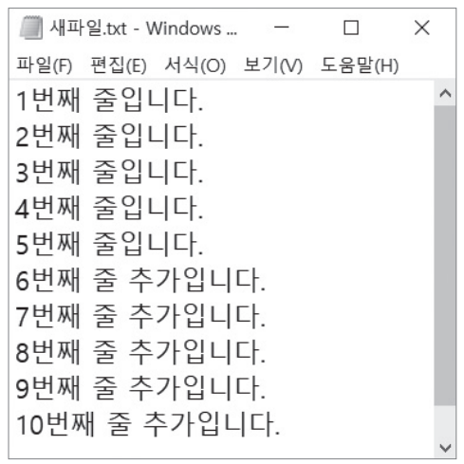
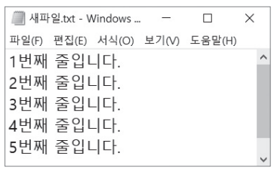
06. 파일 처리
파일 사용 모드
쓰기 모드
>>> f = open("D:/새파일.txt", 'w')
>>> f
<_io.TextIOWrapper name='D:/새파일.txt' mode='w'
encoding='cp949'>
>>> f.close()
>>> f = open("D:/새파일.txt", 'w')
>>> for i in range(1, 6):
data = "%d번째 줄입니다. \n"% i [Enter]
f.write(data) [Enter]
[Enter]
>>> f.close()
추가 모드
>>> f= open("D:/새파일.txt", 'a')
>>> for i in range (6, 11):
data = "%d번째 줄 추가입니다. \n"% i [Enter]
f.write(data) [Enter]
[Enter]
>>> f.close()

Slide 8
06. 파일 처리
파일 사용 모드
읽기 모드
>>> f= open("D:/새파일.txt", 'r')
>>> line = f.readline()
>>> print(line)
1번째 줄입니다.
>>> while True:
line = f.readline() [Enter]
if not line: break [Enter]
print(line) [Enter]
[Enter]
2번째 줄입니다.
3번째 줄입니다.
4번째 줄입니다.
5번째 줄입니다.
6번째 줄 추가입니다.
7번째 줄 추가입니다.
8번째 줄 추가입니다.
9번째 줄 추가입니다.
10번째 줄 추가입니다.
>>> f.close()
>>> f= open("D:/새파일.txt", 'r')
>>> lines = f.readlines()
>>> print(lines)
['1번째 줄입니다. \n', '2번째 줄입니다. \n', '3번째 줄
입니다. \n', '4번째 줄입니다. \n', '5번째 줄입니다.
\n', '6번째 줄 추가입니다. \n', '7번째 줄 추가입니다.
\n', '8번째 줄 추가입니다. \n', '9번째 줄 추가입니다.
\n', '10번째 줄 추가입니다. \n']
>>> for line in lines:
print(line) [Enter]
[Enter]
1번째 줄입니다.
2번째 줄입니다.
3번째 줄입니다.
4번째 줄입니다.
5번째 줄입니다.
6번째 줄 추가입니다.
7번째 줄 추가입니다.
8번째 줄 추가입니다.
9번째 줄 추가입니다.
10번째 줄 추가입니다.
>>> f.close()

Slide 9
06. 파일 처리
파일 사용 모드
읽기 모드
>>> f= open("D:/새파일.txt", 'r')
>>> data = f.read()
>>> data
'1번째 줄입니다. \n2번째 줄입니다. \n3번째 줄입니다.
\n4번째 줄입니다. \n5번째 줄입니다. \n6번째 줄 추가
입니다. \n7번째 줄 추가입니다. \n8번째 줄 추가입니다.
\n9번째 줄 추가입니다. \n10번째 줄 추가입니다. \n'
>>> f.close()
>>> with open("D:/새파일.txt", 'w') as f:
f.write("Now is better than never.") [Enter]
[Enter]
>>> data = f.read()
Traceback (most recent call last):
File "<pyshell#95>", line 1, in <module>
data = f.read()
ValueError: I/O operation on closed file.

Slide 10
07. 데이터 분석을 위한 주요 라이브러리
numpy
파이썬 코드
>>> import numpy as np
>>> np.__version__
'1.18.3'
>>> ar1 = np.array([1, 2, 3, 4, 5])
>>> ar1
array([1, 2, 3, 4, 5])
>>> type(ar1)
<class 'numpy.ndarray'>
>>> ar2 = np.array([[10, 20, 30], [40, 50, 60]])
>>> ar2
array([[10, 20, 30],
[40, 50, 60]])
>>> ar3 = np.arange(1, 11, 2)
>>> ar3
array([1, 3, 5, 7, 9])
>>> ar4 = np.array([1, 2, 3, 4, 5, 6]).reshape((3, 2))
>>> ar4
array([[1, 2],
[3, 4],
[5, 6]])
>>> ar5 = np.zeros((2, 3))
>>> ar5
array([[0., 0., 0.],
[0., 0., 0.]])
>>> ar6 = ar2[0:2, 0:2]
>>> ar6
array([[10, 20],
[40, 50]])
>>> ar7 = ar2[0, :]
>>> ar7
array([10, 20, 30])
>>> ar8 = ar1 + 10
>>> ar8
array([11, 12, 13, 14, 15])
>>> ar1 + ar8
array([12, 14, 16, 18, 20])
>>> ar8 - ar1
array([10, 10, 10, 10, 10])
>>> ar1 * 2
array([ 2, 4, 6, 8, 10])
>>> ar1 / 2
array([0.5, 1. , 1.5, 2. , 2.5])
>>> ar9 = np.dot(ar2, ar4)
>>> ar9
array([[220, 280],
[490, 640]])

Slide 11
07. 데이터 분석을 위한 주요 라이브러리
pandas
Series 자료형
>>> import pandas as pd
>>> pd.__version__
'1.0.3‘
>>> data1 = [10, 20, 30, 40, 50]
>>> data1
[10, 20, 30, 40, 50]
>>> data2 = ['1반', '2반', '3반', '4반', '5반']
>>> data2
['1반', '2반', '3반', '4반', '5반']
>>> sr1 = pd.Series(data1)
>>> sr1
0 10
1 20
2 30
3 40
4 50
dtype: int64
>>> sr2 = pd.Series(data2)
>>> sr2
0 1반
1 2반
2 3반
3 4반
4 5반
dtype: object
>>> sr3 = pd.Series([101, 102, 103, 104, 105])
>>> sr3
0 101
1 102
2 103
3 104
4 105
dtype: int64
>>> sr4 = pd.Series(['월', '화', '수', '목', '금'])
>>> sr4
0 월
1 화
2 수
3 목
4 금
dtype: object

Slide 12
07. 데이터 분석을 위한 주요 라이브러리
pandas
Series 자료형
>>> sr5 = pd.Series(data1, index = [1000, 1001, 1002, 1003, 1004])
>>> sr5
1000 10
1001 20
1002 30
1003 40
1004 50
dtype: int64
>>> sr6 = pd.Series(data1, index = data2)
>>> sr6
1반 10
2반 20
3반 30
4반 40
5반 50
dtype: int64
>>> sr7 = pd.Series(data2, index = data1)
>>> sr7
10 1반
20 2반
30 3반
40 4반
50 5반
dtype: object
>>> sr8 = pd.Series(data2, index = sr4)
>>> sr8
월 1반
화 2반
수 3반
목 4반
금 5반
dtype: object
>>> sr8[2]
'3반'
>>> sr8['수']
'3반'
>>> sr8[-1]
'5반'
>>> sr8[0:4]
월 1반
화 2반
수 3반
목 4반
dtype: object>>> sr8.index
Index(['월', '화', '수', '목', '금'], dtype = 'object')
>>> sr8.values
array(['1반', '2반', '3반', '4반', '5반'], dtype = object)

Slide 13
07. 데이터 분석을 위한 주요 라이브러리
pandas
Series 자료형
>>> sr1 + sr3
0 111
1 122
2 133
3 144
4 155
dtype: int64
>>> sr4 + sr2
0 월1반
1 화2반
2 수3반
3 목4반
4 금5반
dtype: object

Slide 14
07. 데이터 분석을 위한 주요 라이브러리
pandas
DataFrame 자료형
>>> data_dic = {
'year': [2018, 2019, 2020],
'sales': [350, 480, 1099]
}
>>> data_dic
{'year': [2018, 2019, 2020], 'sales': [350, 380, 1099]}
>>> df1 = pd.DataFrame(data_dic)
>>> df1
year sales
0 2018 350
1 2019 380
2 2020 1099
>>> df2 = pd.DataFrame([[89.2, 92.5, 90.8], [92.8, 89.9, 95.2]],
index = ['중간고사', '기말고사'], columns = data2[0:3])
>>> df2
1반 2반 3반
중간고사 89.2 92.5 90.8
기말고사 92.8 89.9 95.2
>>> data_df = [['20201101', 'Hong', '90', '95'], ['20201102',
'Kim', '93', '94'], ['20201103', 'Lee', '87', '97']]
>>> df3 = pd.DataFrame(data_df)
>>> df3
0 1 2 3
0 20201101 Hong 90 95
1 20201102 Kim 93 94
2 20201103 Lee 87 97
>>> df3.columns = ['학번', '이름', '중간고사', '기말고사']
>>> df3
학번 이름 중간고사 기말고사
0 20201101 Hong 90 95
1 20201102 Kim 93 94
2 20201103 Lee 87 97
>>> df3.head(2)
학번 이름 중간고사 기말고사
0 20201101 Hong 90 95
1 20201102 Kim 93 94
>>> df3.tail(2)
학번 이름 중간고사 기말고사
1 20201102 Kim 93 94
2 20201103 Lee 87 97
>>> df3['이름']
0 Hong
1 Kim
2 Lee
Name: 이름, dtype: object

Slide 15
07. 데이터 분석을 위한 주요 라이브러리
pandas
DataFrame 자료형
>>> df3.to_csv('C:/Users/kmj/My_Python/score.csv', header = 'False')
>>> df4 = pd.read_csv('C:/Users/kmj/My_Python/score.csv’, encoding='utf-8', index_col=0, engine='python')
>>> df4
학번 이름 중간고사 기말고사
0 20201101 Hong 90 95
1 20201102 Kim 93 94
2 20201103 Lee 87 97

Slide 16
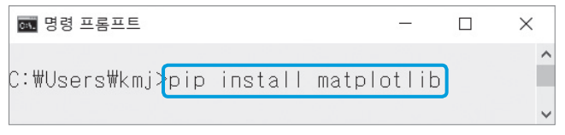
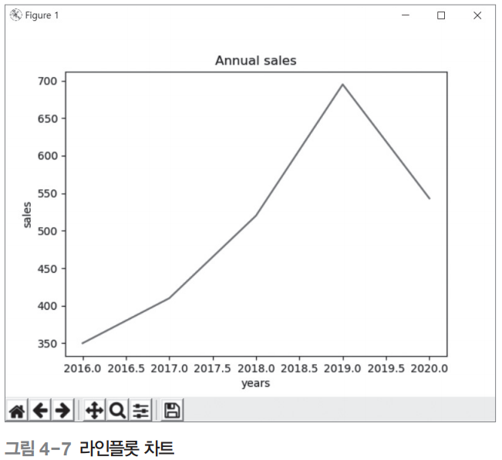
07. 데이터 분석을 위한 주요 라이브러리
matplotlib
라인플롯 차트 그리기
1. 데이터 준비
>>> x = [2016, 2017, 2018, 2019, 2020]
>>> y = [350, 410, 520, 695, 543]
2. x축과 y축 데이터를 지정하여 라인플롯 생성
>>> plt.plot(x, y)
[<matplotlib.lines.Line2D object at
0x0000015DB82D58C8>]
3. 차트 제목 설정
>>> plt.title('Annual sales')
Text(0.5, 1.0, 'Annual sales')
4. x축 레이블 설정
>>> plt.xlabel('years')
Text(0.5, 0, 'years')
5. y축 레이블 설정
>>> plt.ylabel('sales')
Text(0, 0.5, 'sales')
6. 라인플롯 표시
>>> plt.show()
임포트
>>> import matplotlib
matplotlib 버전 확인 >>> matplotlib.__version__
'3.2.1'
pyplot 모듈 임포트하기 >>> import matplotlib.pyplot as plt

Slide 17
07. 데이터 분석을 위한 주요 라이브러리
matplotlib
바차트 차트 그리기
1. 데이터 준비
>>> y1 = [350, 410, 520, 695]
>>> y2 = [200, 250, 385, 350]
>>> x = range(len(y1))
2. x축과 y축 데이터를 지정하여 라인플롯 생성
>>> plt.bar(x, y1, width = 0.7, color = "blue")
<BarContainer object of 4 artists>
>>> plt.bar(x, y2, width = 0.7, color = "red",
bottom = y1)
<BarContainer object of 4 artists>
3. 차트 제목 설정
>>> plt.title('Quarterly sales')
Text(0.5, 1.0, 'Quarterly sales')
4. x축 레이블 설정
>>> plt.xlabel('Quarters')
Text(0.5, 0, 'Quarters')
5. y축 레이블 설정
>>> plt.ylabel('sales')
Text(0, 0.5, 'sales')
6. 눈금 이름 리스트 생성
>>> xLabel = ['first', 'second', 'third', 'fourth']
7. 바 차트의 x축 눈금 이름 설정
>>> plt.xticks(x, xLabel, fontsize = 10)
([<matplotlib.axis.XTick object at
0x0000015DB5722B48>, <matplotlib.axis.XTick
object at 0x0000015DB5722B08>, <matplotlib.
axis.XTick object at 0x0000015DB82E2688>,
<matplotlib.axis.XTick object at
0x0000015DB60C5188>], [Text(0, 0, 'first'),
Text(0, 0, 'second'), Text(0, 0, 'third'), Text(0,
0, 'fourth')])
8. 범례 설정
>>> plt.legend(['chairs', 'desks'])
<matplotlib.legend.Legend object at
0x0000020F2BBA0908>
9. 바 차트 표시
>>> plt.show()

Slide 18
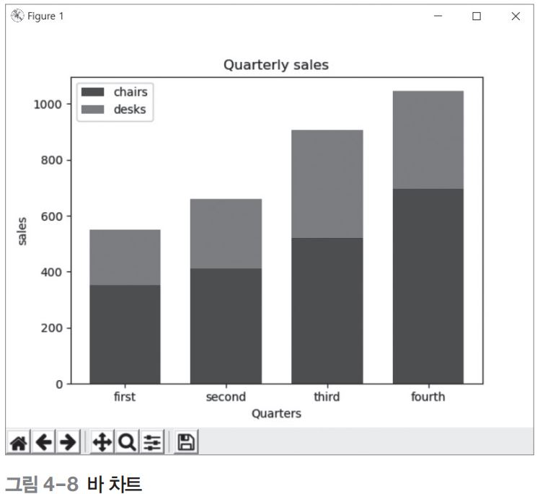
07. 데이터 분석을 위한 주요 라이브러리
matplotlib
바차트 차트 그리기

Slide 19


